Slide 1

现代密码学理论与实践
第4章 公钥密码体制

Slide 2
第4章 公钥密码体制
4.1 公钥密码体制概述
4.2 背包公钥密码系统
4.3 RSA公钥密码体制
4.4 离散对数公钥密码体制
  4.4.1 ElGamal密码系统
  4.4.2 椭圆曲线密码系统

Slide 3
4.1 公钥密码体制概述
分组密码体制的局限性
  密钥量大：n个用户相互通信,需用个n(n-1)/2密钥.
  应用范围小：不易实现数字签名
公钥密码体制思想的产生
  1976年, 斯坦福大学的博士生W.Diffie和其导师M.E.Hellman提出了公钥密码的新思想
  W. Diffie and M. E. Hellman, New direction in cryptography, IEEE Trans. on Information Theory, 1976, IT-22.(6), pp.644-654.
  1978年, Merkle和Hellman联合提出了基于组合数学中“背包问题”的公钥密码体制(MH背包公钥密码体制). 不久被攻破.

Slide 4
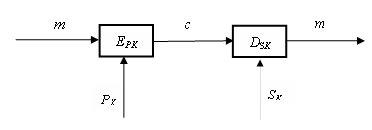
4.1 公钥密码体制概述
公钥密码体制( PKC: public key cryptosystem)原理
  密钥K=(P_{K}, S_{K}): 加密密钥P_{K}公开; 解密密钥S_{K}保密.
    在计算上由P_{K}推出S_{K}是困难的.
  加密算法E_{Pk}: c=E_{Pk}(m)
  解密算法D_{Sk}满足: m=D_{Sk}(c)
  D_{SK}(E_{PK}(x))=x.

Slide 5
4.1 公钥密码体制概述
公钥密码体制的要求
  用户：产生密钥对K=(P_{K}, S_{K})在计算上是可行的
  发送方：已知公钥与明文，产生密文是容易的
  接收方：利用私钥解密密文在计算上是可行的
  攻击者：利用公钥求解私钥在计算上是不可行的
  攻击者：已知公钥与密文，在不知道私钥的情况下，恢复明文在计算上是不可行的

Slide 6
第4章 公钥密码体制
4.1 公钥密码体制概述
4.2 背包公钥密码系统
4.3 RSA公钥密码体制
4.4 离散对数公钥密码体制
  4.4.1 ElGamal密码系统
  4.4.2 椭圆曲线密码系统

Slide 7
4.2 背包公钥密码系统
由Merkle和Hellman提出一个基于组合数学中背包问题的公钥密码系统。这个背包系统称为MH背包问题。
背包问题是一个NP完全问题。
NP完全问题，是世界七大数学难题之一。 NP全称是Non-deterministic Polynomial的问题，即多项式复杂程度的非确定性问题。简单的写法是 NP=P？，问题就在这个问号上，到底是Polynomial（意思是多项式的），还是Non-Polynomial，尚无定论。
七个“千年大奖问题”是： NP完全问题、霍奇猜想、庞加莱猜想、黎曼假设、杨－米尔斯理论、纳卫尔－斯托可方程、BSD猜想 。
大二破解西塔潘猜想-刘路

Slide 8
背包问题
例：A=（43, 129, 215, 473, 903, 302, 561, 1165, 697,
1523），b=3231。(哪些物体装入背包?)
由于
3231=129+473+903+561+1165
所以从A中找出的满足要求的数有129、473、903、561、1165。

Slide 9
背包问题
由背包问题构造公钥密码体制要构造一个单向函数f，将x(1≤x≤2^{n}-1)写成长为n的二元表示0…001,0…010，0…011,…,1…111,f(x)定义为所有a_{i}的和(即为背包容量)，其中x的二元表示的第i位为1，即
f(1)=f(0…001)=a_{n}
f(2)=f(0…010)=a_{n-1}
f(3)=f(0…011)=a_{n-1}+a_{n}
…
f(2^{n}-1)=f(1…111)=a₁+a₂+…+a_{n}
使用向量乘，有f(x)=A·Bx，其中Bx是将x的二元表示写成的列向量。

Slide 10
背包问题
A=（43, 129, 215, 473, 903, 302, 561, 1165, 697, 1523）
上例中f(364) = f(0101101100) = 129+473+903+561+1165 =
3231，类似地可求出:
f(609)=2942, f(686)=3584, f(32)=903, f(46)=3326,
f(128)=215, f(261)=2817, f(44)=2629。
32＝00001 00000
128＝00100 00000
f(648)=？
f(x)=2678, x=?
由f的定义可见，已知x很容易求f(x)，但已知f(x)求x就是要解背包问题。

Slide 11
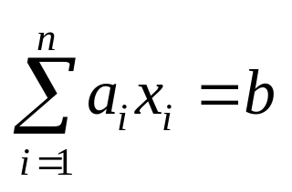
背包问题
背包问题是这样的：已知有n个物品，它们的重量分别为a₁,a₂,…,a_{n}。现在有一个容量为b的背包，装有其中某些物品，问装的是哪些物品？
即为求x_{i}=0或1，i=1,2,…, n，使满足：

Slide 12
背包问题
算法复杂性理论已经证明：背包问题属于NP完备类，即是NP类问题中难度最大的一类，求解这一类问题还没有有效算法。所以，若要对NP问题求解，理论上只能采用穷举搜索。n个物体时穷举的次数?
需要对2^{n}中所有可能进行穷举搜索，这实际上是不可能完成的。
以n=100为例：2¹⁰⁰=1.27×10³⁰，以每秒搜索百万种方案的超高速计算机进行穷举，一年只能完成3.1536×10¹⁴次，如果完成所有的穷举则需要4.02×10¹⁵（年），这显然是不可能完成的。

Slide 13
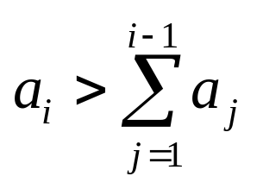
超递增背包
需要注意的是，并非所有的背包问题都没有有效算法求解。如果序列a₁,a₂,…,a_{n}满足条件：
, i=2,3,…,n
成立时，有多项式解法。这样的序列称为超递增序列。如1,3,6,13,27,52是一个超递增序列，而1,3,4,9,15,25则不是。
超递增背包问题的解是容易找到的。将总质量与序列中最大的数比较，如果总质量小于这个数，则它不在背包中；如果总质量大于这个数，则它在背包中，用背包质量减去这个数，转向考查序列下一个最大的数，重复直到结束，如果总质量变为零，那么有一个解，否则无解。

Slide 14
超递增背包
例：考查总容量为70kg的一个背包，质量序列为：
2,3,6,13,27,52。
解:(1)最大的质量为52kg，小于70kg，所以52kg在背包中。
(2)用70kg减掉52kg剩18kg，下一个质量27kg比18kg大，所以27kg不在背包中。
(3)再下一个质量13kg小于18kg，所以13kg在背包中。
(4)从18kg中减去13kg剩5kg，再下一个质量6kg比5kg大，所以6kg不在背包中。
(5)继续这个过程将得出2kg和3kg都在背包中。
因此，我们得到的解是110101。

Slide 15
MH背包密码算法
MH背包公钥系统选的背包序列是由超递增序列进行以下变换得到的。
1)密钥生成算法
设b₁,b₂,…,b_{n}是超递增序列，选取M>2b_{n}，选择0<W<M和M互素。作变换a_{k}=Wb_{k}(modM),k=1,2,...,n. 于是得到一个序列a₁,a₂,...,a_{n}. 这个序列即为MH背包，从外表上不再具有超递增的特性，MH背包公钥密码系统就是以这样的序列{a_{i}}作为公钥的,私钥为(b_{i},W,M).

Slide 16
MH背包密码算法
2)加密算法
为了给Alice发送密文c,Bob执行如下操作:
    获得A的公钥(a₁,a₂,...,a_{n});
    将明文m表示为长度为n的比特串
    m=(m₁,m₂,...,m_{n});
    计算密文c=m₁a₁+m₂a₂+…+m_{n}a_{n}.

Slide 17
MH背包密码算法
3)解密算法
为了从密文c恢复出明文m,Alice执行如下操作:
    计算d=W⁻¹c mod M
    求出（m₁，m₂,…,m_{n}）,使得：
    d=m₁b₁+m₂b₂+…+m_{n}b_{n}
    输出明文m=(m₁,m₂,...,m_{n});
证明解密的一致性：
d=W⁻¹c mod M
= W⁻¹（m₁a₁+m₂a₂+…+m_{n}a_{n}）mod M
= (m₁b₁+m₂b₂+…+m_{n}b_{n}）mod M

Slide 18
MH背包密码算法举例
例 (1, 3, 5, 11, 21, 44, 87, 175, 349, 701)是一
超递增背包向量，取M=1590，W=43， gcd(43,
1590)=1，得公钥为(43, 129, 215, 473, 903, 302,
561, 1165, 697, 1523)。
W⁻¹(mod1590)=37
对1001100001加密：43＋473＋903＋1523＝2942 mod 1590=1352
对1352解密：37＊1352 mod 1590＝734
解超递增背包：得1001100001

Slide 19
MH背包密码算法作业
已知3,4,8,17,33是超递增序列。
取M=67,W=17
对密文92进行解密

Slide 20
第4章 公钥密码体制
4.1 公钥密码体制概述
4.2 背包公钥密码系统
4.3 RSA公钥密码体制
4.4 离散对数公钥密码体制
  4.4.1 ElGamal密码系统
  4.4.2 椭圆曲线密码系统

Slide 21
4.3 RSA密码体制
1978年, R. Rivest, A. Shamir, L. Adleman提出RSA密码体制
R. Rivest, A. Shamir, L. Adleman, A method for obtaining digital signatures and public-key cryptosystem, Comm. ACM 21(2) (1978),
pp.120-126.
基于大合数因式分解的困难性
安全, 易懂. 可用于加密与数字签名.
ISO, ITU, SWIFT把RSA选为加密标准; Internet的E-Mail的保密系统, 国际VISA和MASTER组织的电子商务协议(SET协议)都将RSA作为传送会话密钥和数字签名的标准.

Slide 22
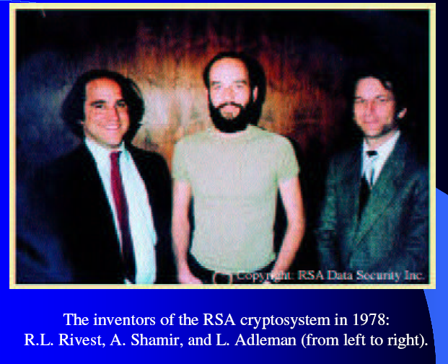
4.3 RSA密码体制

Slide 23
4.3 RSA密码体制
RSA密码体制算法
密钥生成算法
  (1) 选取两个大素数 p, q
  (2) 计算n= p×q, φ(n)=(p-1)×(q-1)
  (3) 随机选取e: 1<e<φ(n)，与φ(n)互素
  (4) 根据欧几里德扩展算法计算e的逆 d=e⁻¹:
  1<e<φ(n)，e×d ≡ 1 mod φ(n).
  (5) 公钥: P_{K}=(n, e),
  私钥: S_{K}=(p, q , d).

Slide 24
4.3 RSA密码体制
RSA密码体制算法
加密算法: 消息m: 0≤m<n，
密文 c=E_{PK}(m)=m^{e} (mod n)
解密算法: 密文c: 0≤c<n，
明文 m=D_{SK}(c)=c^{d} (mod n)

Slide 25
4.3 RSA密码体制
RSA密码体制算法
解密算法的正确性
证明:ed=1(mod o(n))=1+k(p-1)(q-1)
如果gcd(m,p)=1, Fermat定理得m^(p-1)=1modp
(m^(p-1))^k(q-1)=1^ k(q-1)modp
m^ed=m mod p
如果gcd(m,p)!=1, m^ed=m =0 mod p
同理： m^ed=m mod q
因此： m^ed-m 被p*q 整除
所以： m^ed=m mod n
RSA的速度比对应同样安全级别的分组密码算法要慢1000倍左右。

Slide 26
4.3 RSA密码体制
例4.1 设p=11, q=13. 令
n=11×13=143 ,
φ(n)=(p-1)(q-1)=(11-1)(13-1)=120,
取公钥: P_{K}=(n, e)=(143, e=17)，
计算: d=e⁻¹=17⁻¹=113 (mod 120)
(因为: 17×113=1921=16×120+1).
私钥: S_{K}=(p, q , d) =(11, 13, 113).
对于明文: m=24,
密文: c=E_{PK}(m)=24¹⁷=7 (mod 143).
对于密文: c=7,
解密: m=D_{SK}(c)=7¹¹³=24 (mod 143 ).

Slide 27
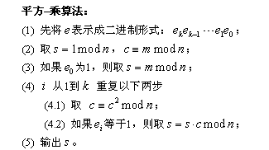
4.3 RSA密码体制
RSA密码算法的实现
  模幂算法: m^{e} (mod n)—(高效算法：平方−乘算法)

Slide 28
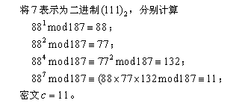
4.3 RSA密码体制
RSA密码算法的实现
  模幂算法: m^{e} (mod n)—(高效算法：平方−乘算法)
例4.2 设p=17, q=11，有n=17×11=187 ,
φ(n)=(p-1)(q-1)=16×10=160,
取公钥:e=7，计算私钥:d =23.
明文: m=88, 计算密文: c=88⁷ (mod 187).

Slide 29
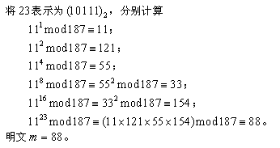
4.3 RSA密码体制
例4.2 设p=17, q=11，有n=17×11=187 ,
φ(n)=(p-1)(q-1)=16×10=160,
取公钥:e=7，计算私钥:d =23.
明文: m=88, 计算密文: c=88⁷ =11 (mod 187).
对于密文: c=11,
解密: m=11²³=7 (mod 187 ).

Slide 30
对RSA的攻击
攻击方法1 ：分解n
  已知n= p×q ⇒ φ(n)=(p-1)×(q-1) ⇒ d=e⁻¹ mod φ(n).
  分解n的最新水平: 二进制表示有512位.
  n应为1024, 2048位.
攻击方法2：直接计算φ(n)
  已知φ(n) ⇒ d=e⁻¹ mod φ(n).
  计算φ(n)并不比分解n容易.

Slide 31
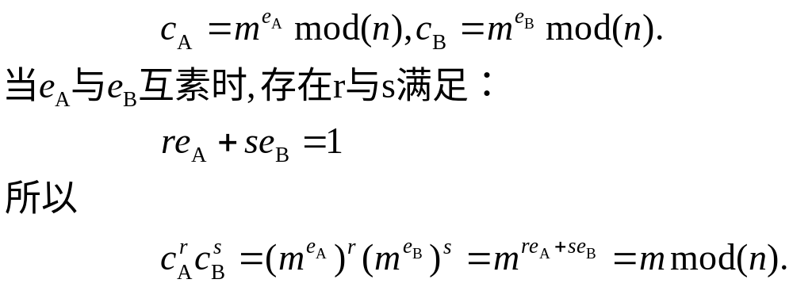
对RSA的攻击
攻击方法3：共模攻击
  如果两个用户A与B使用相同的模n，设A与B的解密密钥分别为d_{A}与d_{B}, 加密密钥分别为e_{A}与e_{B}.对明文m加密的两个密文:
(扩展欧几里得定理)
  攻击者可以恢复明文m！

Slide 32
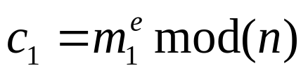
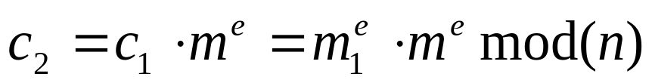
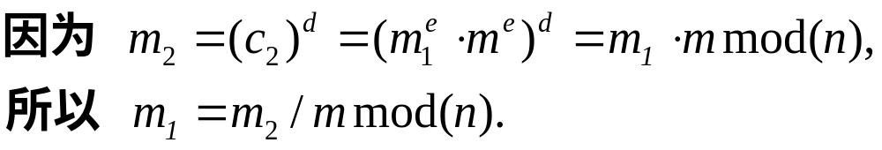
对RSA的攻击
攻击方法4：选择密文攻击
  假设攻击者获得了公钥(n, e), 截获到密文c₁. 设明文为m₁，有
  攻击者选取一个消息m，计算
  攻击者想办法让解密者对c₂进行解密，从而获得的明文m₂.
  攻击者就可以计算出明文m₁ ！

Slide 33
对RSA的攻击
攻击方法5：解密指数法
  如果私钥d已知, 则可能分解n.
  计算d并不比分解n容易.
  如果私钥d 被泄漏, 不能只更换公钥 e, 必须更换模n.
攻击方法6：低解密指数攻击法
  当解密指数d<n^{0.292}时，攻击者可以计算出解密指数d
  为安全起见，建议选取d >n^{0.5}

Slide 34
RSA的安全参数
  p和q要足够大: n=pq 为1024位, 或2048位.
  p和q应为强素数(strong prime).
  如果素数p 满足以下条件, 则称为强素数.
  (1) p -1有大素数因子r;
  (2) p+1有大素数因子s;
  (3) r-1有大素数因子t.
  例如: 理想的强素数为:
  r=2t+1; p=2r+1=4t+3; p=2s-1.

Slide 35
RSA的安全参数
  | p-q|要大.
  如果| p-q|较小, 则(p+q)/2≈n^{1/2},
  ((p-q)/2)²= ((p+q)/2)²-n. 可求出p和q.
  例: 对于n=164009, 有n^{1/2} ≈ 405. 令
  (p+q)/2=405, ((p-q)/2)²=405²-n=16
  ⇒ p+q=810, p-q=8 ⇒ p=409, q=401
  ⇒164009=409×401.

Slide 36
RSA的安全参数
  p -1和q -1的最大公因子要小
  如最大公因子较大，容易遭受迭代加密攻击
  设攻击者截获到密文
  y₁=m^{e} mod n
  迭代加密: y_{i}=m^{e×e×…×e} mod n (i=2,3,4,…)
  如果有i使得: e^{i} =1 mod φ(n),
  则有: y_{i}=m mod n
  因此, 如果i很小, 则容易求得明文m.
Euler定理： 若a和n互素，则a^{φ(n)}≡1 mod n
  i= φ(φ(n))= φ((p-1)(q-1)),
  p -1和q -1的最大公因子小,则i比较大

Slide 37
RSA的安全参数
  加密指数d 的选择
  为使加密速度快, 应使e的二进制表示中, 1的个数尽量少, 但不能太少.
  可取: e=3, 2¹⁶+1=65537 (在二进制表示中只有2个1).
  解密指数d的选择
  在d的二进制表示中, 1的个数尽量少,但不能太少. 3d≥n^{1/4}.

Slide 38
RSA密码算法作业
对于RSA密码系统，取47=p，59=q，17=e，计算
(1) 解密私钥d；
(2) 明文115的密文；
(3) 密文28的明文。

Slide 39
第4章 公钥密码体制
4.1 公钥密码体制概述
4.2 背包公钥密码系统
4.3 RSA公钥密码体制
4.4 离散对数公钥密码体制
  4.4.1 ElGamal密码系统
  4.4.2 椭圆曲线密码系统

Slide 40
4.4.1 ElGamal密码系统
循环群
设(G,*)是一个有限群, |G|= n,e是G的单位元. 如果存在 a∈G，使得a, a²,…,a^{n}互不相同,即 G={a, a²,…,a^{n}}, 则称a是G的一个本原元（生成元）. (G,*)称为循环群。
有限域
设p是一个素数, F_{p}=GF(p)= {0,1,2,…, p-1}. 在GF(p)中, 加法与乘法按 mod (p) 进行, 则GF(p)称为一个有限域。
GF(p)的本原元
设F_{p}*=GF(p)*= {1,2,…, p-1}, a∈GF(p)*, 如果a, a²,…, a^{p-1} =1互不相同,即 GF(p)*={a, a²,…,a^{p-1}}, 则称a是GF(p)的一个本原元. (F_{p}*, *)是一个循环群。

Slide 41
4.4.1 ElGamal密码系统
例： 对于GF(5)={0,1,2,3,4}, 有GF(5)*={1,2,3,4}，
2, 2²=4, 2³=3, 2⁴=1
⇒ GF(5)*={1,2,3,4}={2⁴,2, 2³, 2²},
⇒ 2是GF(5)的本原元.
但是：4, 4²=1 , 4³=4 ⇒ 4不是GF(5)的本原元！

Slide 42
4.4.1 ElGamal密码系统
离散对数问题
设p是一个素数, a是GF(p)的一个本原元, 任给a∈GF(p)*,存在k (0≤k ≤ p-2), 使得
  b=a^{k} mod p,
  把k称为b的以a为底的模p的对数，记为
  k=log_{a}^{b} mod p.
离散对数问题是困难问题
对于合理选择的素数p，求解离散对数问题尚无多项式时间算法。

Slide 43
4.4.1 ElGamal密码系统
厄格玛尔(ElGamal)密码体制
  密钥产生: 选择素数p，整数g, x满足 0<g, x<p, 计算
  y=g^{x} mod p.
    公钥: (p, g, y)
    私钥: x
  加密算法: 设明文为m (0<m<p), 随机选取k(0<k<p), 计算
  c₁=g^{k} mod p, c₂=y^{k}m mod p.
  密文: c=(c₁, c₂)
  解密算法: 设密文为c=(c₁, c₂), 则明文为
  m=c₂×(c₁^{x})⁻¹ mod p.

Slide 44
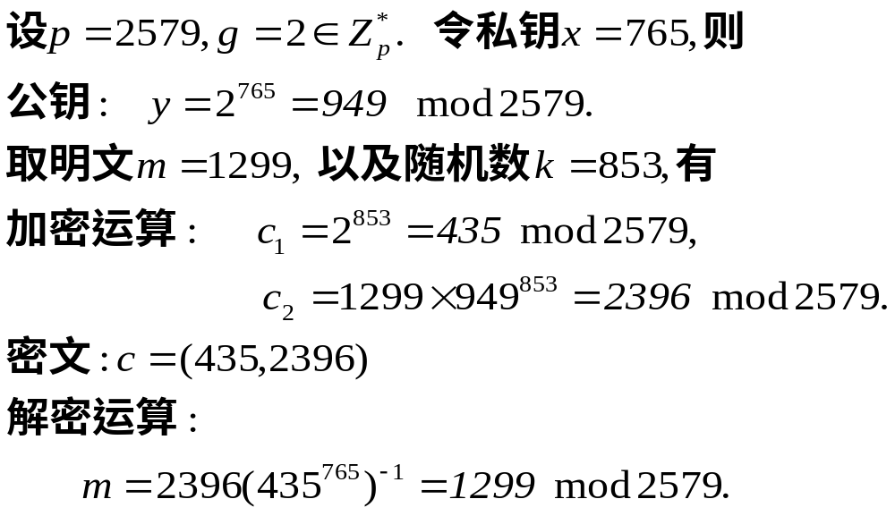
4.4.1 ElGamal密码系统
例4.4.1

Slide 45
4.4.1 ElGamal密码系统
ElGamal密码系统的安全性
  GF(p)上离散对数的困难性
    p应为150位以上的十进制数
    p-1应有大的素因子
  随机数k必须保密
  如果攻击者获得随机数k, 则由c₂=y^{k}m mod p, 可得m。
  随机数k必须是一次性的
  如果用同一个随机数k对m与m’加密, 密文分别为：
  c=(c₁, c₂), c’=(c₁’, c₂’),
  ⇒ c₂ /c₂’=y^{k}m/y^{k}m’ =m/m’,
  当攻击者获得m后，就能得到m’。

Slide 46
ElGamal密码算法作业
在 ElGamal 密码系统中，若选取素数 p=71，生成元 g=7。
若B的公钥 y=3，A随机选取整数 k=2，则明文 m=30 的密文是什么？

Slide 47
第4章 公钥密码体制
4.1 公钥密码体制概述
4.2 RSA公钥密码体制
4.4 离散对数公钥密码体制
  4.4.1 ElGamal密码系统
  4.4.2 椭圆曲线密码系统

Slide 48
4.4.2 椭圆曲线密码系统
有限域上的椭圆曲线
设p ≥3是素数, F_{p}= {0,1,…, p-1}是有限域, a, b∈F_{p}, Δ=4a³+27b²≠0 mod (p), 同余方程
y²=x³+ax+b
在F_{p}中的全部解, 连同一个特殊元素O 所成的集合
E={(x, y)∈F_{p}×F_{p} | y²=x³+ax+b }∪{O }
称为F_{p}上的一条椭圆曲线(elliptic curve), 或称方程 y²=x³+ax+b为F_{p}上的椭圆曲线. O称为无穷远点(infinite point).
记为: E=E(F_{p}) =E_{p}(a,b).

Slide 49
平方剩余
设p是一素数，a小于p，如果方程 x²≡a (mod p)有解，
称a是p的平方剩余。否则称为非平方剩余。
例如： x² ≡1 mod 7有解x=1，x=6；
≡2 mod 7有解x=3，x=4；
≡3 mod 7无解；
≡4 mod 7有解x=2，x=5；
≡5 mod 7无解；
≡6 mod 7无解。
可见共有3个数（1、2、4）是模7的平方剩余，
且每个平方剩余都有两个平方根（即例中的x）

Slide 50
平方剩余
欧拉给出了判别条件：若p是奇素数，gcd（a，p）＝1，
则a是模p的平方剩余的充分必要条件为
a ^{(( p - 1) / 2)}≡1（mod p ）；

Slide 51
4.4.2 椭圆曲线密码系统
例4.4.2 设E是F₅的椭圆曲线 y²=x³+x+1. 求E₅(1,1)的全部解.
解:任给x∈F₅, 用Euler公式测试 z=x³+x+1 (mod 5)是否为一个二次剩余.得：
E₅(1,1)={(0,1), (0,4), (2,1), (2,4), (3,1), (3,4), (4,2), (4,3), O}
a ^{(( p - 1) / 2)}≡1（mod p ）；
x | x³+x+1 mod 5 | 是否为二次剩余 | y
0 | 1 | Y | 1,4
1 | 3 | N
2 | 1 | Y | 1,4
3 | 1 | Y | 1,4
4 | 4 | Y | 2, 3

Slide 52
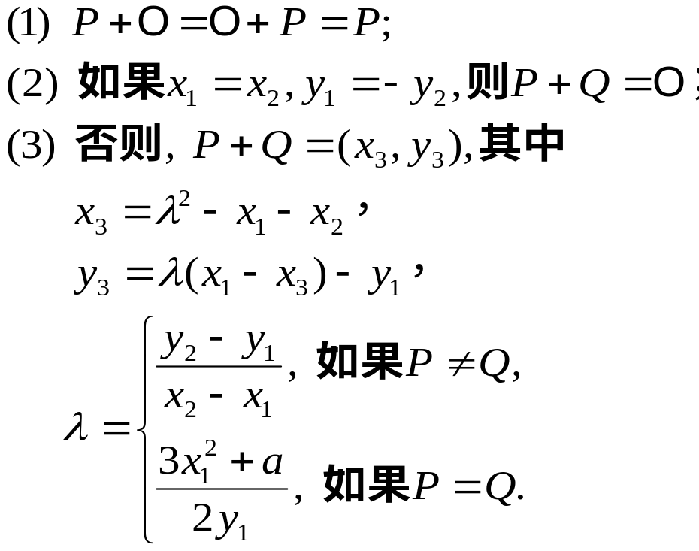
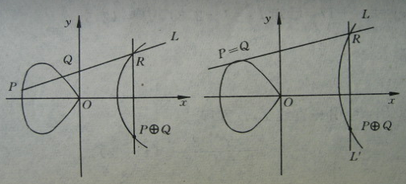
4.4.2 椭圆曲线密码系统
椭圆曲线群(E, +)
已知椭圆曲线：E={(x, y)∈F_{p}×F_{p} | y²=x³+ax+b }∪{O }.
任给P=(x₁, y₁), Q=(x₂, y₂)∈E, 定义P与Q的和R =P+Q如下:

Slide 53
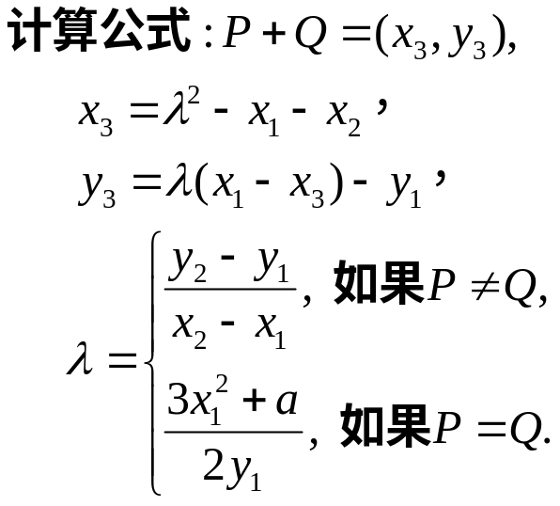
4.4.2 椭圆曲线密码系统
例4.4.3 已知椭圆曲线 y²=x³+x+1,有
E₅(1,1)={(0,1), (0,4), (2,1), (2,4), (3,1), (3,4), (4,2), (4,3), O}
|E|=9, 取a=(0, 1), 计算a的幂(倍数)以及O的离散对数.
解: 计算2a=(0,1)+(0,1)=(x₃, y₃),
λ=(3×0²+1)×(2×1)⁻¹=1×2⁻¹=1×3=3 mod 5,
x₃=3²-0-0=4 mod 5, y₃=3×(0-4)-1=-13=-3=2 mod 5⇒2a=(4, 2).
计算3a=2a+a=(4, 2)+(0, 1)=(x₃, y₃),
λ=(1-2)×(0-4)⁻¹=4×1⁻¹=4 mod 5,
x₃=4²-4-0=12=2 mod 5,
y₃=4×(4-2)-2=8-2=1 mod 5
⇒3a=(2, 1).
结果: a=(0, 1), 2a=(4,2), 3a=(2, 1), 4a=(3,4),
5a=(3, 1), 6a=(2,4), 7a=(4, 3), 8a=(0, 4), 9a=O.
所以, E是一个循环群, a=(0, 1)是生成元，
O的离散对数为9。

Slide 54
椭圆曲线密码算法作业1
令 y²=x³+9x+17是F₂₃上的一个方程，计算以P=(16,5)为底的Q=(4, 5)的离散对数是多少，即求使得kP=Q，k=？

Slide 55
4.4.2 椭圆曲线密码系统
椭圆曲线群上的离散对数
在椭圆曲线群(E, +)中，找出一个循环子群H, |H|=n.设x∈H, 1≤ t ≤n-1, 计算tx是容易的. 但已知 x与y=tx,求t是困难问题。求t的问题称为椭圆曲线群上的离散对数问题(ECDLP: Elliptic Curve Discrete Logarithm Problem)。
除了少数几类椭圆曲线外， ECDLP 都是难解问题。

Slide 56
4.4.2 椭圆曲线密码系统
厄格玛尔(ElGamal)型椭圆曲线密码（ECC）体制
  确定公开参数(p, a, b, n, g)
    选择一个素数p, 确定有限域GF(p)
    选择a, b∈GF(p), 确定椭圆曲线E
    选择E的一个循环子群H, 使得| H |=n是一个大素数
    选择H的一个本原元g.
  确定私钥: x
  用户随机选取x∈{1,2,…,n-1}
  确定公钥: y= xg.

Slide 57
4.4.2 椭圆曲线密码系统
厄格玛尔(ElGamal)型椭圆曲线密码体制
  加密算法: 设明文为m, 将m映射到循环群H上的点.
    随机选取k∈{1,…,n-1}
    计算:c₁=kg=(x₁, y₁)
    计算:c₂ =m+ky=(x₂, y₂)
    密文: c=(c₁, c₂)
  解密算法: 设密文为c=(c₁, c₂), 则明文为
  m=c₂-xc₁.

Slide 58
4.4.2 椭圆曲线密码系统
厄格玛尔(ElGamal)型椭圆曲线密码体制
  加密算法: 设明文为m, 将m映射到循环群H上的点.
    随机选取k∈{1,…,n-1}
    计算:c₁=kg=(x₁, y₁)
    计算:c₂ =m+ky=(x₂, y₂)
    密文: c=(c₁, c₂)
  解密算法: 设密文为c=(c₁, c₂), 则明文为
  m=c₂-xc₁.

Slide 59
4.4.2 椭圆曲线密码系统
例4.5.3 已知p=5, 椭圆曲线 y²=x³+x+1,
E₅(1,1)={(0,1), (0,4), (2,1), (2,4), (3,1), (3,4), (4,2), (4,3), O}
|E|=9, a=(0, 1)是生成元, 有a=(0, 1), 2a=(4,2), 3a=(2, 1), 4a=(3,4), 5a=(3, 1), 6a=(2,4), 7a=(0, 4), 8a=(4, 3), 9a=O.
  公开参数: (5, 1, 1, 9, a =(0, 1))
  私钥: x=3∈{1,2,…,8}
  确定公钥: y=3a=(2, 1).
  加密: 设明文为m=(3,4),
    随机选取k=6∈{1,…,8}
    计算:c₁=kg=6a=(2, 4)
    计算:c₂ =m+ky=(3,4)+6(2, 1)=4a+6×3a=22a=4a=(3,4)
    密文: c=((2, 4), (3, 4))
  解密: 设密文为c=((2, 4), (3, 4)), 则明文为
  c₂-xc₁=(3,4)-3(2, 4)=4a-3×6a=-14a=4a=(3,4)=m

Slide 60
4.4.2 椭圆曲线密码系统
厄格玛尔(ElGamal)型椭圆曲线密码改进
  加密算法: 设明文为m, 将m映射到循环群H上的点.
    随机选取k∈{1,…,n-1}
    计算:c₁=kg=(x₁, y₁)
    计算:c₂ =m+ky=(x₂, y₂)
    密文: c=(c₁, c₂)
  解密算法: 设密文为c=(c₁, c₂), 则明文为
  m=c₂-xc₁.
ky=(x₂, y₂)
c₂ =m* x₂
xc₁ =(x₂, y₂)
m=c₂*(x₂)⁻¹.

Slide 61
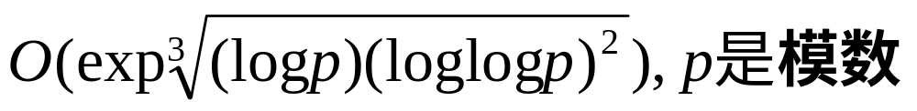

4.4.2 椭圆曲线密码系统
椭圆曲线密码体制的优势
  安全性高
    有限域上离散对数问题最好算法的计算复杂度：
    椭圆曲线上离散对数问题最好算法的计算复杂度：

Slide 62
4.4.2 椭圆曲线密码系统
椭圆曲线密码体制的优势
  密钥量小
  在实现相同的安全性能条件下，ECC比基于有限域上离散对数问题的公钥密码、RSA具有更短的密钥.
ECC的密钥长度 | RSA的密钥长度 | 计算机解密代价(年)(按每秒100万条指令计: Mips年)
160 | 1024 | 10¹²
320 | 5120 | 10³⁶
600 | 21000 | 10⁷⁸
1200 | 120000 | 10¹⁶⁸
    目前使用的ECC的密钥长度为：160bit.

Slide 63
4.4.2 椭圆曲线密码系统
椭圆曲线密码体制的优势
  灵活性好
  有限域GF(p)上的循环群只有一个，而GF(p)上的椭圆曲线有许多.
  特殊应用环境
    计算能力和集成电路空间（如PC卡）受限
    带宽受限（如无线通信、某些计算机网络）
    要求高速实现的环境

Slide 64
椭圆曲线密码算法作业1
令 y²=x³+9x+17是F₂₃上的一个方程，计算以P=(16,5)为底的Q=(4, 5)的离散对数是多少，即求使得kP=Q，k=？

Slide 65
4.4.2 椭圆曲线密码系统
厄格玛尔(ElGamal)型椭圆曲线密码改进
  加密算法: 设明文为m, 将m映射到循环群H上的点.
    随机选取k∈{1,…,n-1}
    计算:c₁=kg=(x₁, y₁)
    计算:c₂ =m+ky=(x₂, y₂)
    密文: c=(c₁, c₂)
  解密算法: 设密文为c=(c₁, c₂), 则明文为
  m=c₂-xc₁.
ky=(x₂, y₂)
c₂ =m* x₂
xc₁ =(x₂, y₂)
m=c₂*(x₂)⁻¹.

Slide 66
椭圆曲线ELGamal密码算法作业2
已知F₁₁上的椭圆曲线
E₁₁(1,6): y²=x³+x+6 mod 11，
取P=(2,7)作为E₁₁(1,6)的一个生成元。
(1)设用户B的私钥为 a =(学号后两位)%4+2，求B的公钥 Q 。
(2)设用户A欲发消息m=(10,9)给B，选择随机数 k=(学号后两位)%3+3，求密文c。

